Slide 1
SEMINÁRIO EDUCAÇÃO POLÍTICA DO COOPERATIVISMO MINEIRO
As Eleições Municipais de 2024: O papel dos prefeitos, dos vereadores e do cooperativismo
Dr. Marcílio Barenco Corrêa de Mello
Procurador-Geral do Ministério Público de Contas do Estado de Minas Gerais

Slide 2
COOPERATIVISMO
CRFB/88
Art. 5º, XVIII
Art. 174, § 2º
Código Civil
Arts. 1093 a 1096
Segurança jurídica
Assistência técnica/educacional
Política Nacional de Cooperativismo
(Lei nº 5.764/1971)
Incentivos financeiros
“Reconhecido interesse
público”
Incentivos creditórios
Política Estadual de Apoio ao Cooperativismo
(Lei nº 15.075/2004)
“Iniciativa social de
caráter emancipatório”

Slide 3
COOPERATIVISMO
SOCIEDADE
Associação autônoma de pessoas que se unem, voluntariamente, para satisfazer aspirações e necessidades econômicas, culturais e sociais comuns.
Objetivos da República Federativa do Brasil
(art. 3º, CRFB/88):
Construir uma sociedade livre justa e solidária;
Garantir o desenvolvimento nacional;
Erradicar a pobreza e a marginalização e reduzir as desigualdades sociais e regionais;
Promover o bem de todos, sem preconceitos de origem, raça, sexo, cor, idade e quaisquer outras formas de discriminação.
Empresa de propriedade coletiva democraticamente gerida.
Representantes eleitos, políticas públicas, instituições, etc.

Slide 4
COOPERATIVISMO
SOCIEDADE
Cooperativas de compras em comum
Licitações
Cooperativa de construção de casas populares
Política habitacional
Cooperativas de crédito
Bancos de desenvolvimento
Cooperativas de seguros e de saúde
Seguridade social

Slide 5
IMPORTÂNCIA DOS
GESTORES MUNICIPAIS

Slide 6
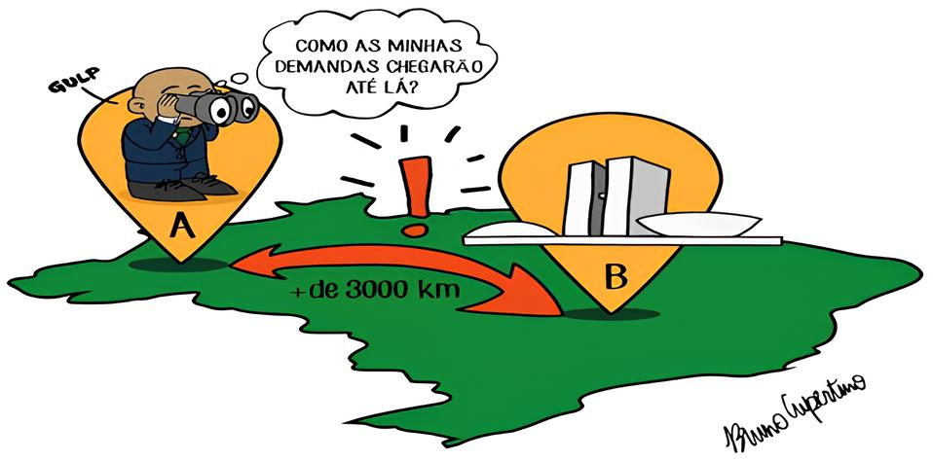
IMPORTÂNCIA DOS GESTORES MUNICIPAIS
HIERARQUIA
COMPETÊNCIAS
União
FEDERALISMO
Estados
Municípios
ELEIÇÕES 2024
INÍCIO

Slide 7
MINISTÉRIO PÚBLICO DE CONTAS:
(II) O que faz?
(I) O que é e

Slide 8
(I) O QUE É O MINISTÉRIO PÚBLICO DE CONTAS?
Ministério Público de Contas
do Estado de Minas Gerais
Controle externo
Recursos públicos
Defesa da ordem jurídica e do regime democrático
Fiscalização contábil, financeira, orçamentária, operacional e patrimonial
Iniciativas cooperativistas
Guarda da lei e fiscal de sua execução
Independência funcional

Slide 9
(II) O QUE FAZ O MINISTÉRIO PÚBLICO DE CONTAS?
Promover a defesa da ordem jurídica, requerendo as medidas e providências de interesse do controle externo da administração pública estadual e municipal;
Acompanhar a execução das decisões do Tribunal;
Propor medidas cautelares visando a preservação do patrimônio público e o cumprimento das normas constitucionais e legais;
Constituição da República Federativa do Brasil
Constituição do Estado de Minas Gerais
Lei Complementar nº 102/2008 (Lei Orgânica do TCE/MG)
Resolução nº 08/2008 (Regimento Interno do TCE/MG)
Manifestar-se nos processos em que seja obrigado por lei e, ainda, naqueles em que for cabível a sua intervenção para assegurar o exercício de suas funções institucionais, não importando a fase ou o grau de jurisdição;
Representar ao Procurador-Geral de Justiça para arguição de inconstitucionalidade de leis ou atos normativos estaduais ou municipais que tratem de matérias afetas ao controle externo da Administração Pública em face da Constituição Estadual ou Federal;
Etc.

Slide 10
MINISTÉRIO PÚBLICO DE CONTAS
Fomentar a inovação e a adoção de boas práticas de gestão pública;
REPRESSÃO
PREVENÇÃO
Proporcionar condições e ferramentas voltadas à capacitação dos agentes públicos no exercício do cargo ou função;
Adotar medidas de prevenção e, nos limites de suas competências, de responsabilização de pessoas físicas e jurídicas, bem como agentes públicos que não mantiverem conduta ética e em conformidade com a legislação;
Estabelecer e fortalecer mecanismos de comunicação, monitoramento e controle; e
Institucionalizar projetos que propiciem o conhecimento do MPC-MG pela sociedade, de modo que suas atribuições e posição na estrutura orgânica do Estado possam ser compreendidas, com vistas à disseminação da cultura do controle social.

Slide 11
INICIATIVAS DO MINISTÉRIO PÚBLICO
DE CONTAS DO ESTADO DE MINAS GERAIS

Slide 12
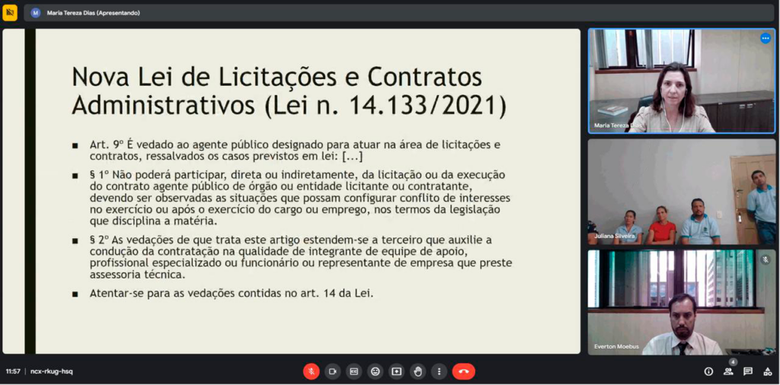
INICIATIVAS DO MPC-MG
Palestra de capacitação para servidores do Município de Montalvânia proferida pela Assessora da Procuradoria-Geral do MPC-MG, Maria Tereza Dias, no âmbito do Projeto Ministério Público Itinerante (MPI), iniciativa do Ministério Público do Estado de Minas Gerais (MPMG).
Palestra on-line proferida pela Assessora da Procuradoria-Geral do MPC-MG, Maria Tereza Dias, aos servidores do Município de Taparuba pelo projeto Arcco em Movimento.

Slide 13
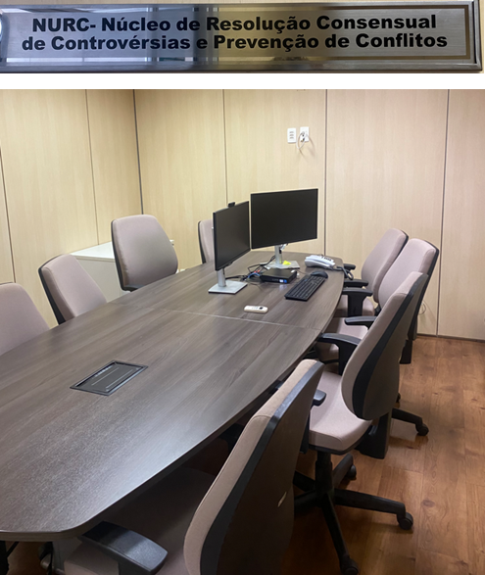
INICIATIVAS DO MPC-MG
Modernização
Independência e autonomia
Protagonismo institucional
Efetividade
Segurança jurídica
Defesa do interesse público
Redução de conflitos
Estrutura física do NURC na sede do Ministério Público de Contas do Estado de Minas Gerais.

Slide 14
Termo de Ajustamento de Conduta de Gestão - TACG
Termo de Ajustamento de Conduta de Gestão Pública Nº 001/2017/MPC/MBCM
Adequação da gestão
RESULTADOS
Abertura de vias de comunicação
Concretização do interesse público
Incremento de arrecadação

Slide 15
Ministério Público de Contas do Estado de Minas Gerais

